Slide 1
大數據基本演算
比較性分析
關聯規則分析： 熱點分析
政治大學圖檔所博士候選人
陳勇汀
pudding@nccu.edu.tw
2020年
Notes:
課程編輯網頁
https://docs.google.com/document/d/1XiSkOSbaqEzFC7X_-Q1FewS-9Hhw2a_pjGfKv9uGvMI/edit#
W14 分類與預測：貝氏網路
https://docs.google.com/presentation/d/1fXzH2xWUigsy8bD8usxrO4V9fPW8xjAdtEHU6_Jui3A/edit?usp=sharing
文本探勘
http://l.pulipuli.info/19/ncku-tm
活動說明網頁
https://docs.google.com/document/d/1QuApzboOkpHZjEBe0Q7uruOqh6xlDB4sHNIXVZ9oQdk/edit
90分鐘+90分鐘
13：00 - 14：30
WEKA簡介與實作-1
陳勇汀 老師/
洪麗娟 督導長
開放(內含儲備資訊護理師6名)
14：30 - 14：40
休息
14：40 - 16：20
WEKA簡介與實作-2
陳勇汀 老師/
洪麗娟 督導長
開放(內含儲備資訊護理師6名)

Slide 2
關於本週課程
課程大綱
課程目標
關聯規則分析
從分群到關聯規則
從分類到關聯規則
學習單作業的說明
瞭解如何使用熱點分析來描述你感興趣的目標屬性
瞭解如何應用熱點分析來讓分群和分類的結果更容易解釋

Slide 3
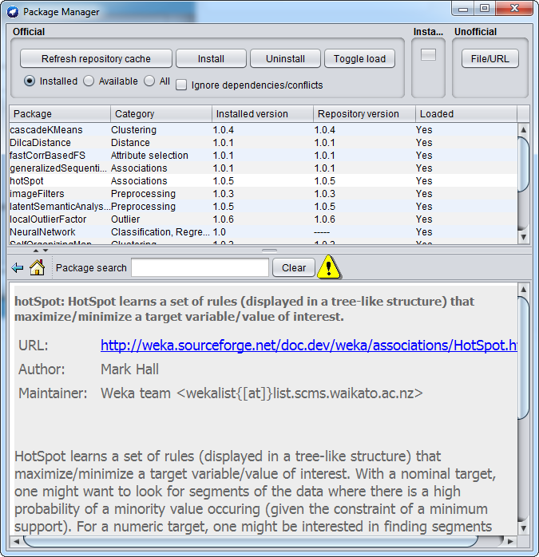
本週課程會用到的套件
WekaODF 讀取ODS檔案 (自製套件)
hotSpot 熱點分析演算法
cascadeKMeans 分群演算法
Notes:
https://docs.google.com/presentation/d/1_8_AqCxImQZ1-3pOXqLcMMwPVZXPzFC6gu47U0MTLrg/edit

Slide 4
關聯規則分析：熱點分析
Part 1.
Notes:
：分類

Slide 5
少子化時代...
如何克服
招生問題呢？
Notes:
http://clipart-library.com/clipart/teacher-clip-art-13.htm

Slide 6
校長的指示
「快找出學校特色！吸引招生！」

Slide 7
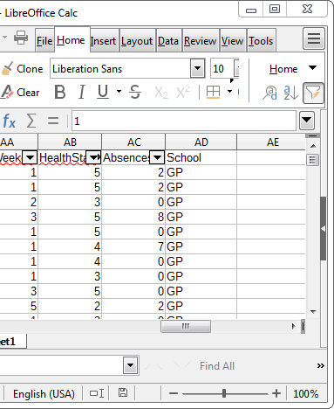
兩間葡萄牙的學校
GP: Gabriel Pereira
MS: Mousinho da Silveira
Notes:
school - student's school (binary: 'GP' -
Gabriel Pereira
https://www.pinterest.com/pin/566327721862405642/?lp=true
or 'MS' -
Mousinho da Silveira
https://www.parque-escolar.pt/en/school/027

Slide 8
學生成績資料集
Nominal Type
類別型屬性
Numeric Type
數值型屬性
共15種
性別
就學理由
是否補習
學校
共18種
年齡
雙親教育程度
缺席次數
課堂成績
※ 完整的屬性說明請看論文
http://archive.ics.uci.edu/ml/datasets/Student+Performance

Slide 9
兩間學校的學生有什麼不同？
VS
MS
GP
Notes:
http://clipart-library.com/clipart/teacher-clip-art-13.htm

Slide 10
實作：熱點分析
一言不合，就動手

Slide 11
關聯規則分析：熱點分析
實作步驟
下載與開啟檔案
執行關聯規則探勘：HotSpot
分析第1個目標屬性GP
分析第2個目標屬性MS
分析探勘結果

Slide 12
STEP 1. 下載與開啟檔案 (1/2)
stu-sch- 1 - train.ods
課程首頁

Slide 13
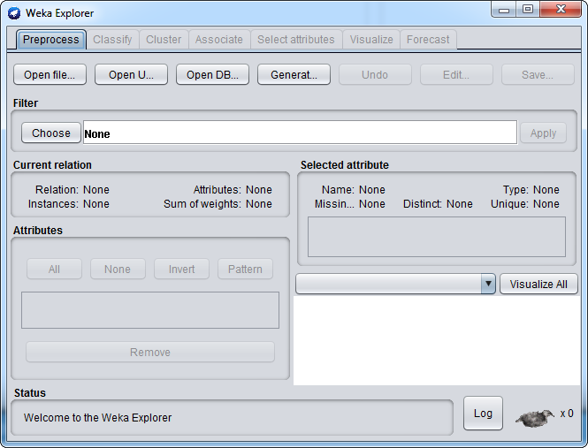
STEP 1. 下載與開啟檔案
stu-sch- 1 - train.ods

Slide 14
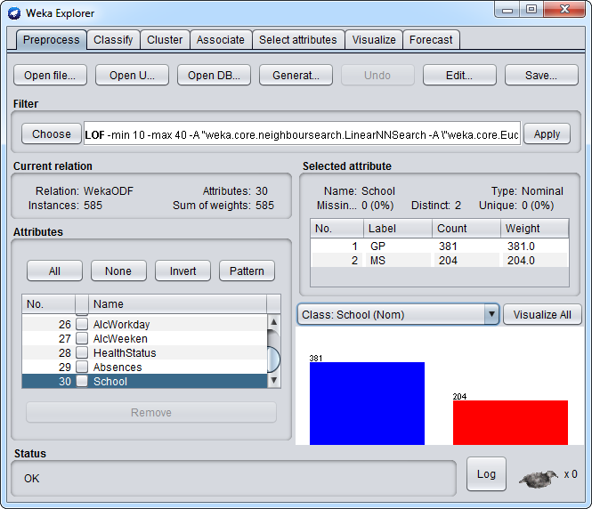
STEP 2. 執行關聯規則探勘 (1/6)
2
Attributes: 30 先記得屬性數量，共30個
Associate 切換到 關聯規則探勘面板
1

Slide 15
探索器介面說明
關聯規則探勘 (Associate)
Associator ⇨ Choose 選擇關聯規則探勘演算法
演算法進階設定
Start 開始執行
Result list 探勘結果列表
Associator output 探勘結果
A
B
E
C
D

Slide 16
STEP 2. 執行關聯規則探勘 (2/6)
Associator ⇨ Choose 選擇關聯規則探勘演算法 weka.associations .HotSpot
※ 如果沒出現此演算法， 表示您需要需安裝套件hotSpot
3

Slide 17
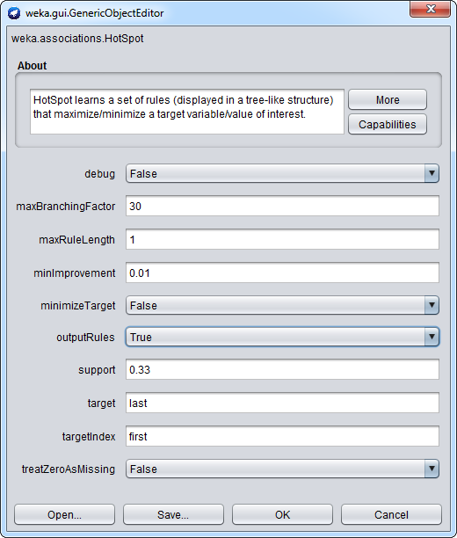
STEP 2. 執行關聯規則探勘 (3/6)
4
按下粗體字的 演算法名稱 HosSpot 開啟進階設定

Slide 18
STEP 2. 執行關聯規則探勘 (4/6)
請設定以下參數：
maxBranchingFactor: 30 屬性分支最大值，請輸入屬性數量
maxRuleLength: 1 規則長度最大值，數值越大，前提條件越複雜
outputRules: True 顯示關聯規則
target: last 目標屬性最後一項(School)
targetIndex: first 目標值的索引 (第一個=GP)
OK 離開進階設定
5
6

Slide 19
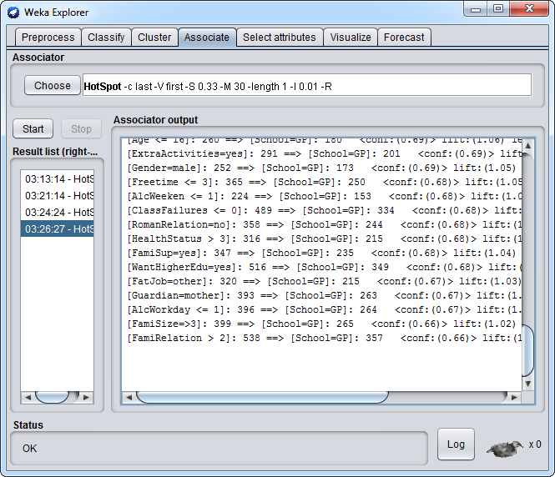
STEP 2. 執行關聯規則探勘 (5/6)
Start 開始執行
Result list 增加新的探勘結果
Associator output 探勘結果細節
7
9
8

Slide 20
關聯規則探勘結果
前提規則 | 結果規則 | conf 信賴度 | lift 增益度
FatEdu > 2 (父親教育程度大於2) | School=GP (學校為GP) | 0.77 | 1.18
Notes:
https://docs.google.com/document/d/1-89iOSo4okqoKnuzPZSx8uAcxFqBlFgY7fY5kvr6Azg/edit#heading=h.rr8om137luf

Slide 21
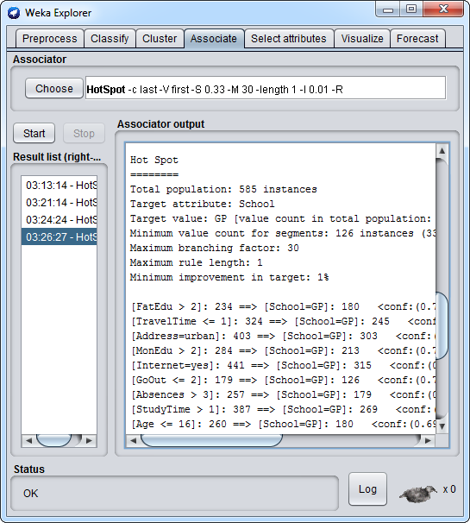
STEP 2a. 分析School=GP
GP
target: last (School)
targetIndex: first (GP)

Slide 22
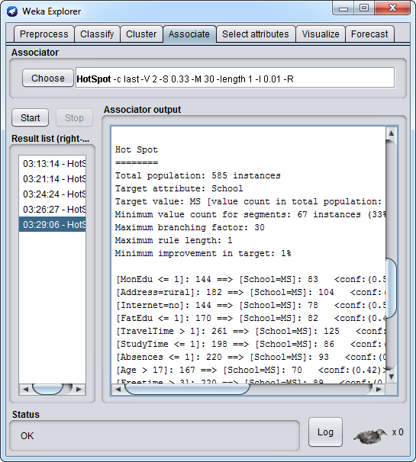
STEP 2b. 分析School=MS
MS
target: last (School)
targetIndex: 2 (MS) (換一所學校)

Slide 23
兩間學校的學生各自的關聯規則
來制訂招生策略和
校園發展計劃！
GP
MS
雙親的教育程度較高
不太旅遊
大多住在市區
……
雙親的教育程度較低
大多住在郊區
大多不上網
……

Slide 24
想想看
找出這個關聯規則是什麼意思？
我要怎麼挑選較重要的關聯規則？
這些關聯規則是怎麽找出來的？
這跟常聽到的Apriori有什麼不同？

Slide 25
關聯規則
找出這個關聯規則是什麼意思？

Slide 26
關聯規則
根據使用者所感興趣的目標屬性與項目，找出最能代表該屬性與項目的關聯規則
關聯規則的組成：前提規則、結果規則、評估指標
Left-Hand-Side
LHS 前提規則
Right-Hand-Side
RHS 結果規則
購買尿布 = Yes
購買啤酒 = Yes
Metric Type
評估指標
信賴度= 0.77, 增益度 = 1.18
Notes:
http://blog.pulipuli.info/2017/08/wekahotspot-association-rule-mining.html
https://www.vectorstock.com/royalty-free-vector/baby-diaper-icon-flat-style-vector-7902069
https://www.vectorstock.com/royalty-free-vector/beer-bottle-template-in-modern-flat-style-icon-on-vector-14974267

Slide 27
Weka找出的關聯規則 (1/2)
前提規則 | 結果規則 | conf 信賴度 | lift 增益度
FatEdu > 2 (父親教育程度大於2) | School=GP (學校為GP) | 0.77 | 1.18
Left-Hand-Side
LHS 前提規則
Right-Hand-Side
RHS 結果規則
Metric Type
評估指標
Notes:
https://docs.google.com/document/d/1-89iOSo4okqoKnuzPZSx8uAcxFqBlFgY7fY5kvr6Azg/edit#heading=h.rr8om137luf

Slide 28
Weka找出的關聯規則 (2/2)
前提規則 | 結果規則 | conf 信賴度
FatEdu > 2 (父親教育程度大於2) | School=GP (學校為GP) | 0.77
關聯規則其中一條是：
父親教育程度國中以上(>2)的學生中
有77%的人
會選擇就讀GP學校
Notes:
https://docs.google.com/document/d/1-89iOSo4okqoKnuzPZSx8uAcxFqBlFgY7fY5kvr6Azg/edit#heading=h.rr8om137luf

Slide 29
評估指標
我要怎麼挑選較重要的關聯規則？

Slide 30
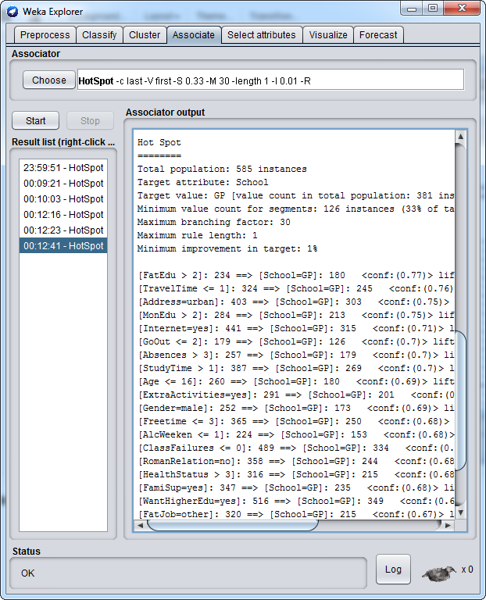
等等
太多了！
[FatEdu > 2] → [School=GP]
(底下共30條)

Slide 31
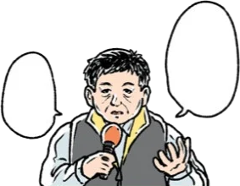
部長來上課
混淆矩陣
防
疫
也
是
學
習
機
會
@Tonn Hsu https://www.facebook.com/tonnhsu/posts/534963517124004/

Slide 32
Weka的混淆矩陣
Confusion Matrix 混淆矩陣
被分為GP | 被分為MS
41 | 1 | 是GP
10 | 12 | 是MS

Slide 33
關聯規則的評估指標
信賴度(Confidence, conf) (1/2)
測量了前提項目集LHS發生時，結果項目集RHS也出現的條件機率
信賴度最高為1，此時表示LHS出現的時候，肯定會出現RHS
http://blog.pulipuli.info/2017/08/wekahotspot-association-rule-mining.html
Notes:
http://blog.pulipuli.info/2017/08/wekahotspot-association-rule-mining.html

Slide 34
關聯規則的評估指標
信賴度(2/2)
因病退伍 = Yes
心理疾病 = Yes
Metric Type
評估指標
信賴度= 0.8
http://www.ntdtv.com.tw/b5/20160511/video/171381.html?ptt

Slide 35
關聯規則的混淆矩陣 (1/3)
前提規則 | 結果規則 | 信賴度 | 增益度
FatEdu > 2 (父親教育程度大於2) | School=GP (學校為GP) | 0.77 | 1.18
 | 是GP | 不是GP | 總計
符合此規則 | 180 | 54 | 234
不符合此規則 | 201 | 150 | 351
總計 | 381 | 204 | 585

Slide 36
關聯規則的混淆矩陣
信賴度 conf
前提規則 | 結果規則 | 信賴度 | 增益度
FatEdu > 2 (父親教育程度大於2) | School=GP (學校為GP) | 0.77 | 1.18
 | 是GP | 不是GP | 總計
符合此規則 | 180 | 54 | 234
不符合此規則 | 201 | 150 | 351
總計 | 381 | 204 | 585

Slide 37
關聯規則的混淆矩陣
信賴度 conf
前提規則 | 結果規則 | 信賴度 | 增益度
FatEdu > 2 (父親教育程度大於2) | School=GP (學校為GP) | 0.77 | 1.18
 | 是GP | 不是GP | 總計
符合此規則 | 180 | 54 | 234
不符合此規則 | 201 | 150 | 351
總計 | 381 | 204 | 585
180/234≑0.77

Slide 38
好像少了什麼...
 | 是GP | 不是GP | 總計
符合此規則 | 180 | 54 | 234
不符合此規則 | 201 | 150 | 351
總計 | 381 | 204 | 585
怎
麽
沒
看
到
整
體
狀
況

Slide 39
關聯規則的評估指標
增益度(Lift)
信賴度並未考慮到RHS發生機率
增益度比較信賴度與結果項目集RHS單獨發生時機率的大小
Lift值若大於1，表示LHS導致出現RHS的機率，比RHS單獨出現的機率還要高
http://blog.pulipuli.info/2017/08/wekahotspot-association-rule-mining.html
Notes:
http://blog.pulipuli.info/2017/08/wekahotspot-association-rule-mining.html

Slide 40
關聯規則的混淆矩陣
增益度 left
前提規則 | 結果規則 | 信賴度 | 增益度
FatEdu > 2 (父親教育程度大於2) | School=GP (學校為GP) | 0.77 | 1.18
 | 是GP | 不是GP | 總計
符合此規則 | 180 | 54 | 234
不符合此規則 | 201 | 150 | 351
總計 | 381 | 204 | 585

Slide 41
關聯規則的混淆矩陣
增益度 left
前提規則 | 結果規則 | 信賴度 | 增益度
FatEdu > 2 (父親教育程度大於2) | School=GP (學校為GP) | 0.77 | 1.18
信賴度 0.77
 | 是GP | 不是GP | 總計
符合此規則 | 180 | 54 | 234
不符合此規則 | 201 | 150 | 351
總計 | 381 | 204 | 585

Slide 42
關聯規則的混淆矩陣
增益度 left
前提規則 | 結果規則 | 信賴度 | 增益度
FatEdu > 2 (父親教育程度大於2) | School=GP (學校為GP) | 0.77 | 1.18
 | 是GP | 不是GP | 總計
符合此規則 | 180 | 54 | 234
不符合此規則 | 201 | 150 | 351
總計 | 381 | 204 | 585
GP出現的機率
381/585≑0.65

Slide 43
關聯規則的混淆矩陣
增益度 left
前提規則 | 結果規則 | 信賴度 | 增益度
FatEdu > 2 (父親教育程度大於2) | School=GP (學校為GP) | 0.77 | 1.18
 | 是GP | 不是GP | 總計
符合此規則 | 180 | 54 | 234
不符合此規則 | 201 | 150 | 351
總計 | 381 | 204 | 585
信賴度跟GP機率比較
0.77/0.65≑1.18

Slide 44
關聯規則的混淆矩陣
增益度 left
符合前提規則的學生
FatEdu > 2 (父親教育程度大於2)
全部學生
VS
增益度<1
增益度
增益度>1
學生更少
去讀GP
學生更容易
去讀GP

Slide 45
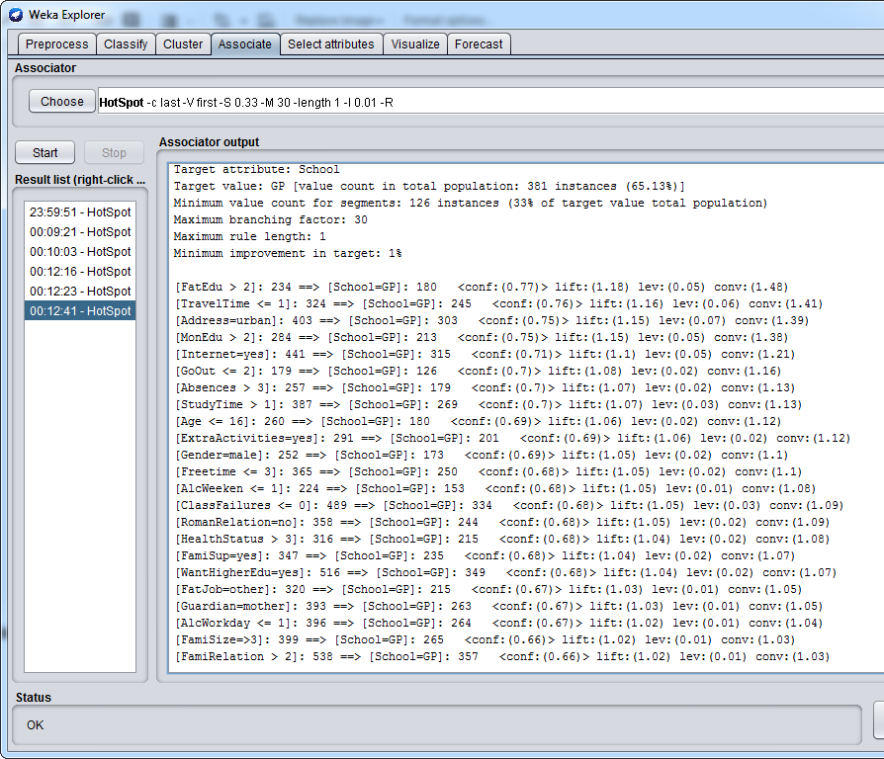
我懂!
指標挑大的！
最佳關聯規則
<conf: (0.77)> lift:(1.18)

Slide 46
其他評估指標
Weka內建的評估指標
lev 影響度 (Leverage)：比起LHS與RHS各自出現的機率，LHS跟RHS同時出現的機率有沒有比較高
conv 肯定度 (Conviction)：比起完全隨機的情況下，LHS與RHS兩者相關的程度

Slide 47
其他評估指標
分類常用的：F度量(F-score)、Youden's index
醫界常用的：靈敏度(sensitivity)、特異度(specificity)
部
長
我
呢
學
醫
的

Slide 48
熱點分析
這些關聯規則是怎麽找出來的？

Slide 49
熱點分析
演算法流程 (1/6)
𝑝 維度空間超立方範圍 𝑩_{𝑖} = 𝑺
這是資料中所有可能的組成範圍，要如何找到最適合的超立方範圍B呢？
目標屬性=目標值
目標屬性≠目標值
(Trainor, 2014)
Notes:
https://www.ncbi.nlm.nih.gov/pmc/articles/PMC4718587/
Patient Rule Induction Method (PRIM)

Slide 50
熱點分析
演算法流程A (2/6)
列舉所有候選的子超立方範圍
對每個數值型的目標屬性來說 產生子範圍 以及 而 𝛳則是去除極端值的百分位數，p為案例編號最大值
對每個類別型的目標屬性中 𝑚 值來說 產生子範圍 而
(Trainor, 2014)
Notes:
theta

Slide 51
熱點分析
演算法流程B (3/6)
產生子範圍集合為
定義 而
(Trainor, 2014)
Notes:
theta

Slide 52
熱點分析
演算法流程 (4/6)
列舉所有候選的子超立方範圍
目標屬性=目標值
目標屬性≠目標值
θ = 0.10
(Trainor, 2014)

Slide 53
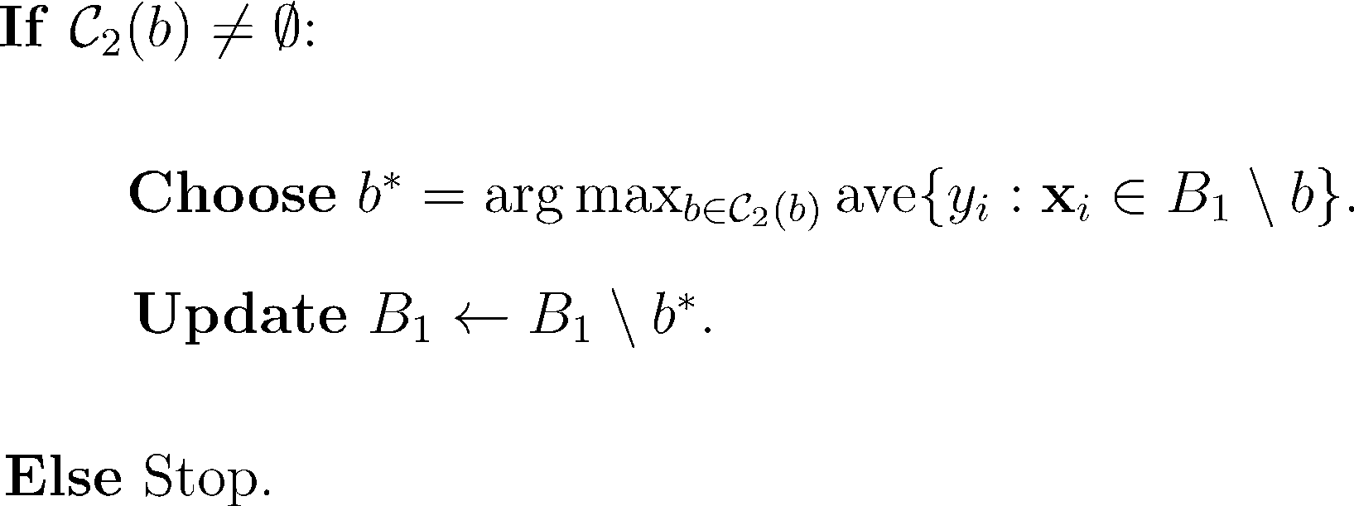
熱點分析
演算法流程 (5/6)
評估每個候選子範圍符合 目標屬性=目標值 的程度
(Trainor, 2014)

Slide 54
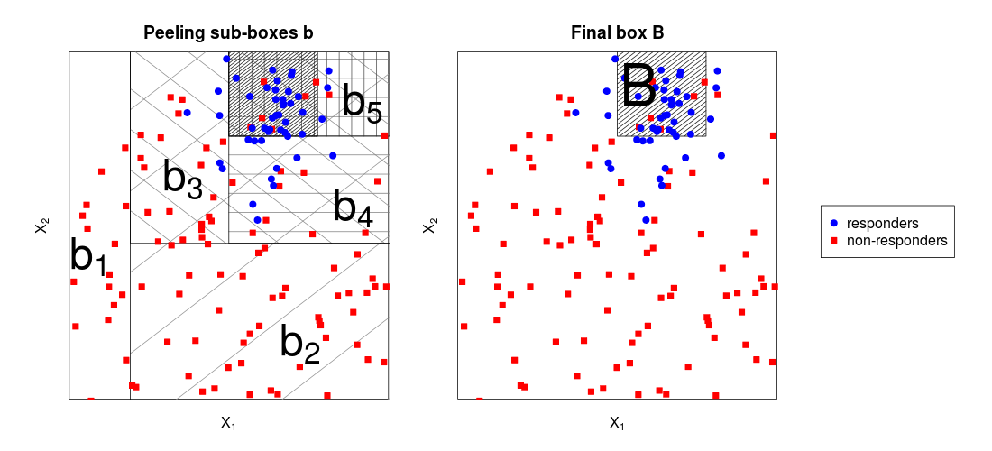
熱點分析
演算法流程 (6/6)
找出最適合的子範圍
⬤ 目標屬性=目標值
⯀ 目標屬性≠目標值
(Trainor, 2014)
Notes:
https://www.ncbi.nlm.nih.gov/pmc/articles/PMC4718587/
Patient Rule Induction Method (PRIM)

Slide 55
從30到45度之間切下去
就是這塊蛋糕 最美味的精華了
LHS 前提規則
RHS 結果規則
評估指標

Slide 56
關聯規則演算法比較
這跟常聽到的Apriori有什麼不同？

Slide 57
資料探勘的代名詞
Apriori
顧客購買商品關聯的經典演算法
購買尿布 = Yes
購買啤酒 = Yes

Slide 58
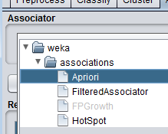
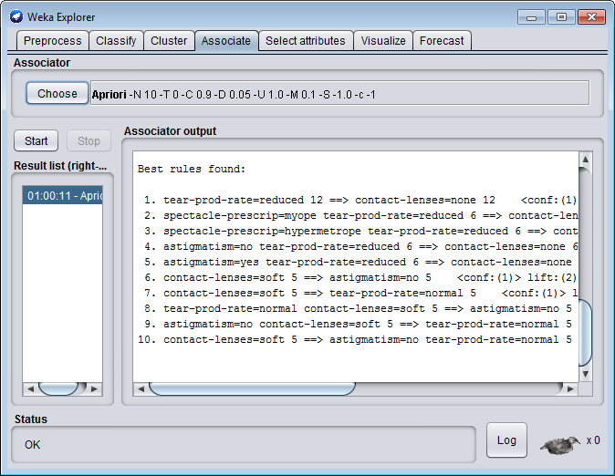
Weka的Apriori
文字
contact- lenses.ods

Slide 59
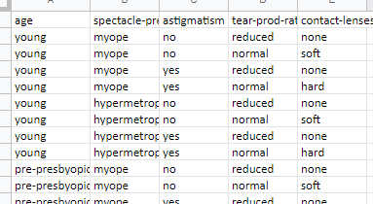
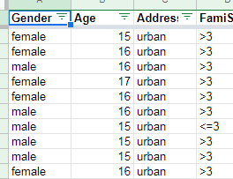
可接受的資料類型不同
Apriori 先驗演算法
HotSpot 熱點分析
只能接受 類別型
數值型 或 類別型

Slide 60
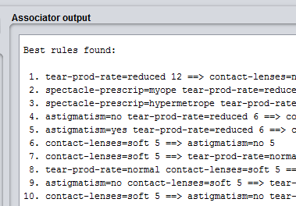
目的不同
Apriori 先驗演算法
HotSpot 熱點分析
沒有目標屬性 (探索式)
探索各種組合
確定目標屬性 (監督式)

Slide 61
先驗演算法
Apriori
熱點分析
HotSpot
太多組合了，
我不知道要看什麼
我就想看
目標變項GP！

Slide 62
熱點分析應用：從分群到關聯規則
Part 2.
Notes:
：分類

Slide 63
還記得分群嗎？

Slide 64
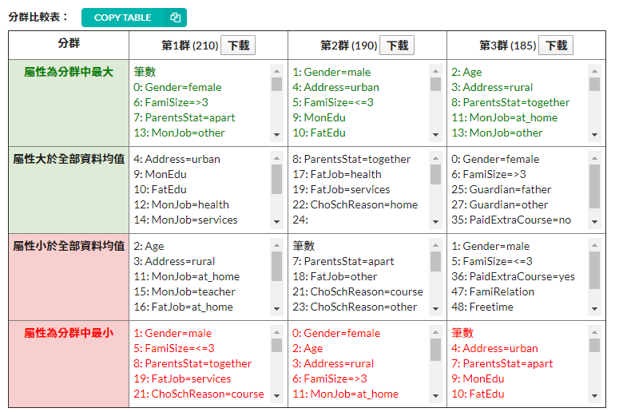
分群比較表...能再簡化嗎？
第1群
筆數較多
大多為女性
家庭成員大多為3人以上
雙親大多分居
母親職業為其他
……
(總共有19項)
等等
太多了！

Slide 65
像是...最有代表性的關聯規則？
FamiSup=yes > 0
TravelTime<= 1
StudyTime > 1
Gender=female > 0
Cluster = 1
School=GP> 0
Freetime <= 3
Address=urban

Slide 66
從分群到熱點分析
實作步驟A：分群
下載與開啟檔案： stu-sch-1 - train.ods
資料前處理：
關閉目標屬性
NominalToBoolean
再度關閉目標屬性
執行分群：AddCluster → CascadeSimpleKMeans
檢視探勘結果： Weka分群結果分析器

Slide 67
STEP 1. 下載與開啟檔案 (4/4)
stu-sch- 1 - train.ods

Slide 68
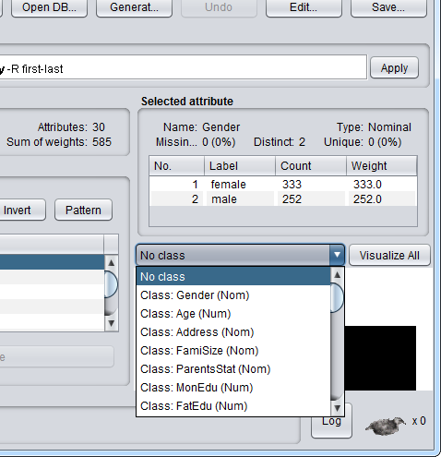
STEP 2a. 資料前處理 關閉目標屬性
將目標屬性Class 改選為No class
※ 探索性分析不使用目標屬性
!

Slide 69
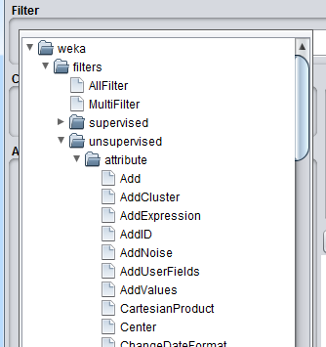
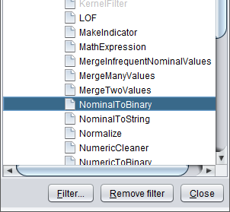
STEP 2b. 資料前處理 類別轉虛擬變項 (1/5)
按Filter 底下的 Choose 選擇篩選器
找到篩選器 weka.filters.unsupervised .attribute.NominalToBinary
1
2

Slide 70
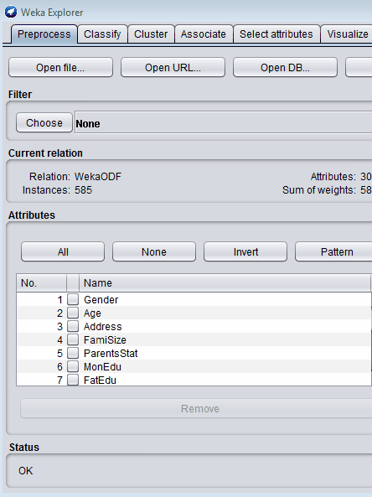
STEP 2b. 資料前處理 類別轉虛擬變項 (1/5)
用錄影示範操作吧！
按Filter 底下的 Choose 選擇篩選器
找到篩選器 weka.filters.unsupervised .attribute.NominalToBinary

Slide 71
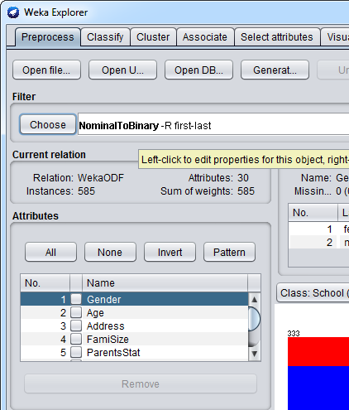
STEP 2b. 資料前處理 類別轉虛擬變項 (2/5)
按下粗體字的篩選器名稱 NominalToBinary 開啟進階設定
3

Slide 72
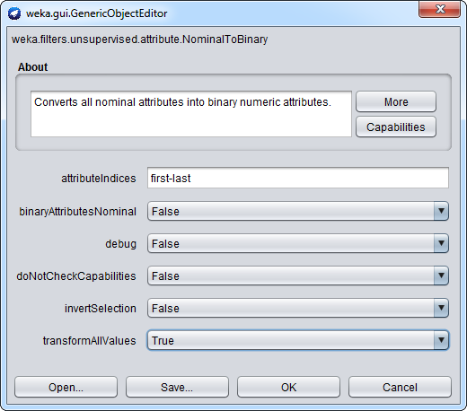
STEP 2b. 資料前處理 類別轉虛擬變項 (3/5)
將transformAllValues設為True 執行虛擬變項轉換
OK 離開進階設定
4
5

Slide 73
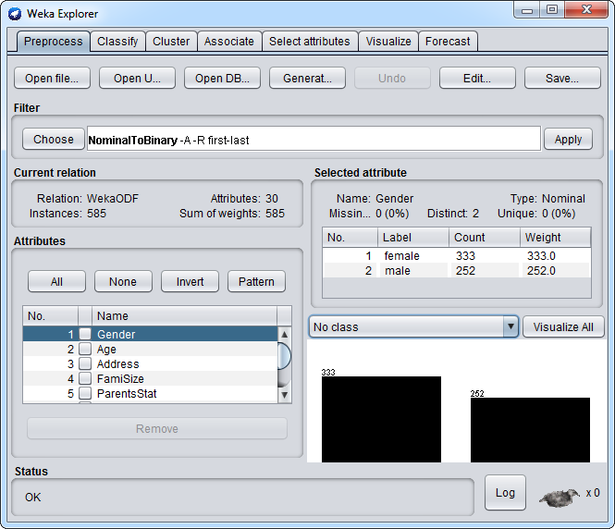
STEP 2b. 資料前處理 類別轉虛擬變項 (4/5)
按下Apply 套用篩選器
6

Slide 74
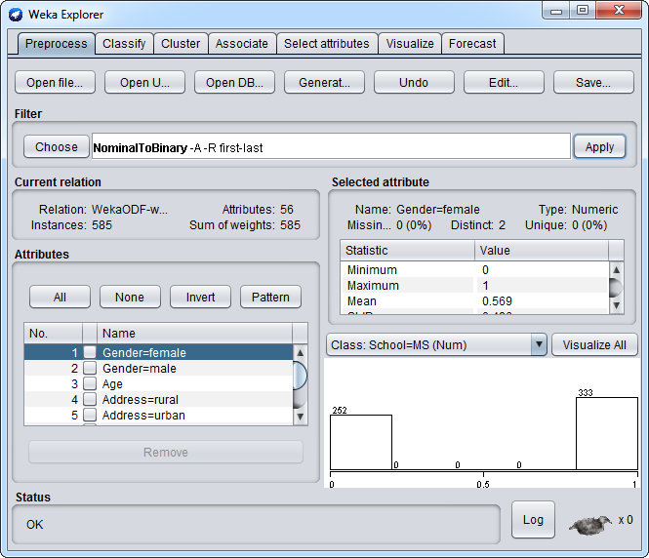
STEP 2b. 資料前處理 類別轉虛擬變項 (5/5)
Attributes: 56 屬性數量增加 從30變成56個
類別型屬性Gender被轉換成兩個數值型屬性
Gender=female
Gender=male
7
8

Slide 75
STEP 2c. 資料前處理 再次關閉目標屬性
因為屬性修改了，Weka會自動幫你選擇目標屬性
這時候要記得關掉它
將目標屬性Class 改選為No class
※ 探索性分析不使用目標屬性
!

Slide 76
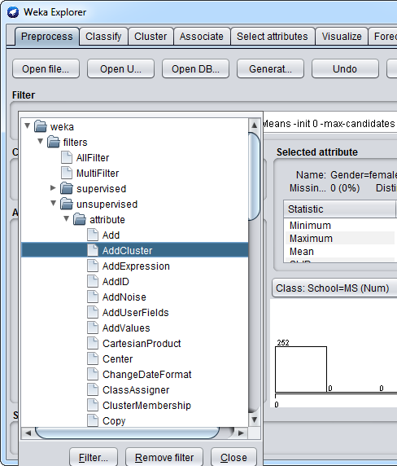
STEP 3. 執行分群 (1/7)
Filter ⇨ Choose 選擇篩選器 weka.filters.unsupervised .attribute.AddCluster
1

Slide 77
STEP 3. 執行分群 (2/7)
按下粗體字的篩選器名稱 AddCluster 開啟進階設定
2

Slide 78
STEP 3. 執行分群 (3/7)
將 clusterer 分群演算法選擇 weka.clusterers .CascadeSimpleKMeans
OK 離開進階設定
※ 需安裝套件cascadeKMeans
3
4

Slide 79
STEP 3. 執行分群 (4/7)
按粗體字 CascadeSimpleKMeans 開啟進階設定

Slide 80
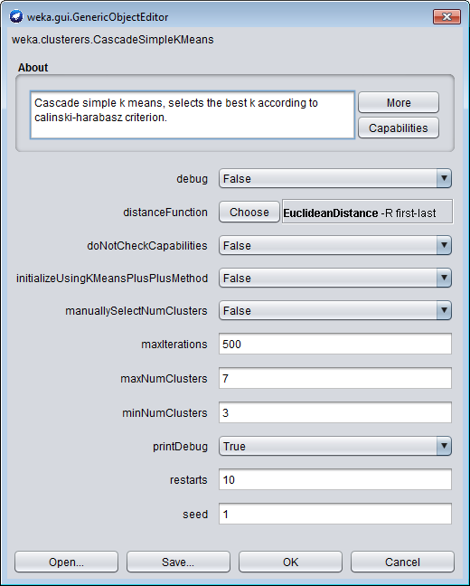
STEP 3. 執行分群 (5/7)
如果沒有特別要修改的話，
maxNumCluster: 7 最多分群數量 minNumCluster: 3 最少分群數量
OK 離開進階設定
6
7

Slide 81
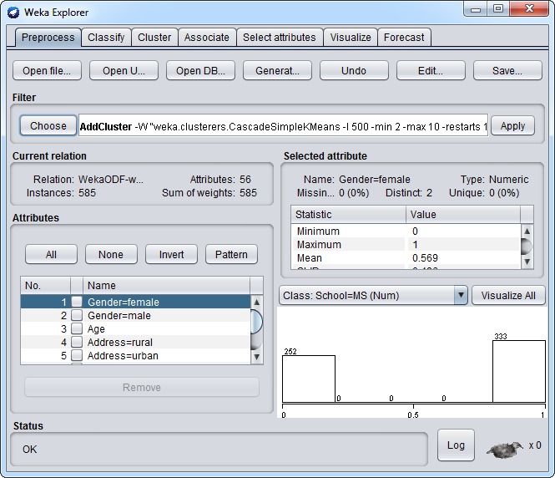
STEP 3. 執行分群 (6/7)
按下Apply 套用篩選器
8

Slide 82
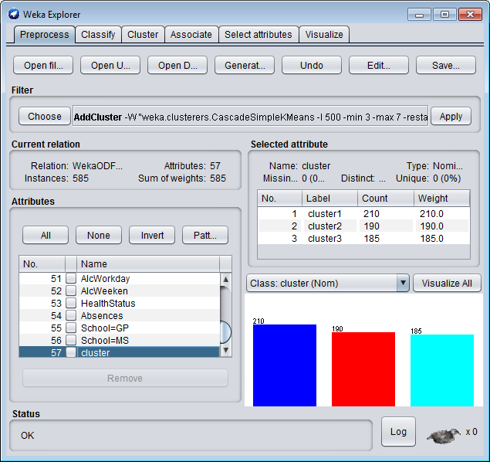
STEP 3. 執行分群 (7/7)
Attributes: 57 屬性數量增加 從56變成57個
新增了cluster類別型屬性
所有資料被分成3群 cluster1: 共210筆 cluster2: 共190筆 cluster3: 共185筆
9
11
10

Slide 83
從分群到熱點分析
實作步驟B：熱點分析
自己做！
執行關聯規則探勘：HotSpot
分析第1個目標屬性 (cluster 1)
分析第2個目標屬性 (cluster 2)
分析第3個目標屬性 (cluster 3)
分析探勘結果

Slide 84
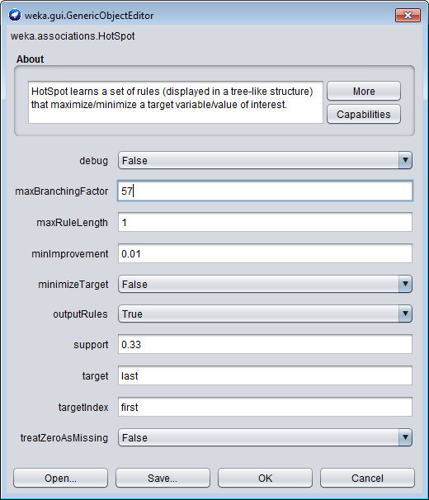
進階設定：cluster=cluster1
請設定以下參數：
maxBranchingFactor: 57 屬性分支最大值，請輸入屬性數量
maxRuleLength: 1 規則長度最大值，數值越大，前提條件越複雜
outputRules: True 顯示關聯規則
target: last 目標屬性最後一項(cluster)
targetIndex: first 目標值的索引 (第一個=cluster1)
OK 離開進階設定
1
2

Slide 85
熱點分析結果 (1/4)
=> cluster1
=> cluster2
=> cluster3
Gender=female > 0
Gender=male <= 0
School=GP > 0
School=MS <= 0
StudyTime > 1
Freetime <= 3
TravelTime <= 1
Gender=female <= 0
Gender=male > 0
AlcWeeken > 3
MonEdu > 3
AlcWorkday > 1
School=GP > 0
School=MS <= 0
School=GP <= 0
School=MS > 0
Address=rural > 0
Address=urban <= 0
Internet=no > 0
Internet=yes <= 0
MonEdu <= 1

Slide 86
熱點分析結果 (2/4)
=> cluster1
=> cluster2
=> cluster3
Gender=female > 0
Gender=male <= 0
School=GP > 0
School=MS <= 0
StudyTime > 1
Freetime <= 3
TravelTime <= 1
Gender=female <= 0
Gender=male > 0
AlcWeeken > 3
MonEdu > 3
AlcWorkday > 1
School=GP > 0
School=MS <= 0
School=GP <= 0
School=MS > 0
Address=rural > 0
Address=urban <= 0
Internet=no > 0
Internet=yes <= 0
MonEdu <= 1
二元類別常出現的對立規則
選擇「> 0」來解釋即可

Slide 87
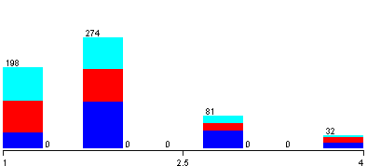
熱點分析結果 (3/4)
=> cluster1
=> cluster2
=> cluster3
StudyTime介於1~4之間
StudyTime > 1範圍會不會太大了？
藍色為cluster1
Gender=female > 0
Gender=male <= 0
School=GP > 0
School=MS <= 0
StudyTime > 1
Freetime <= 3
TravelTime <= 1
Gender=female <= 0
Gender=male > 0
AlcWeeken > 3
MonEdu > 3
AlcWorkday > 1
School=GP > 0
School=MS <= 0
School=GP <= 0
School=MS > 0
Address=rural > 0
Address=urban <= 0
Internet=no > 0
Internet=yes <= 0
MonEdu <= 1

Slide 88
熱點分析結果 (4/4)
=> cluster1
Gender=female > 0
Gender=male <= 0
School=GP > 0
School=MS <= 0
StudyTime > 1
Freetime <= 3
TravelTime <= 1

Slide 89
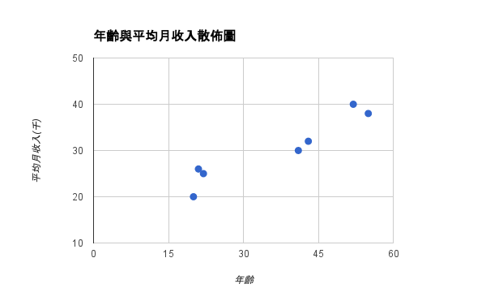
分群
K-means
熱點分析
HotSpot
很難描述分群啊
可以用關聯規則來描述分群

Slide 90
熱點分析應用：從分類到關聯規則
Part 3.
Notes:
：分類

Slide 91
還記得分類嗎？

Slide 92
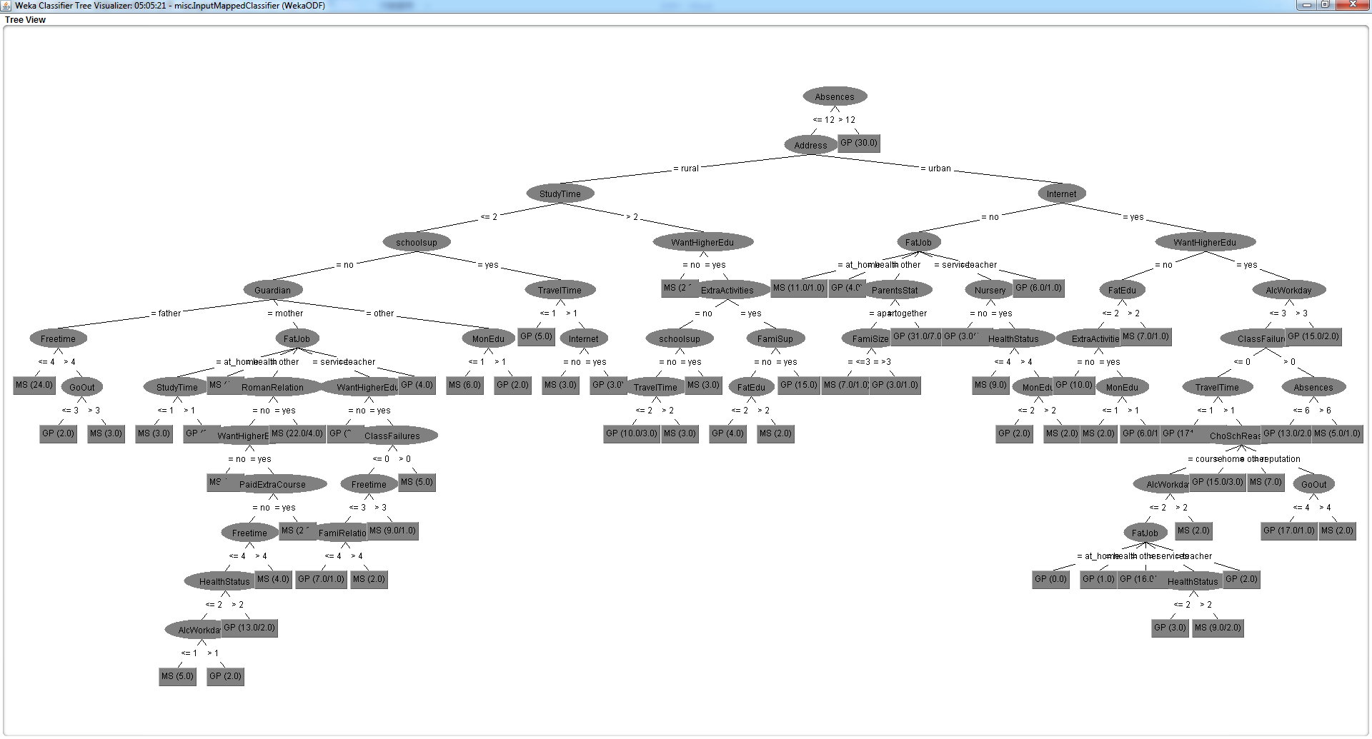
要怎麼說明...這龐大的決策樹？

Slide 93
沒錯...又是辣個演算法!!
我叫基德，
最擅長熱點分析

Slide 94
比較分類與熱點分析
PK啦！
監督式資料集
分類
關聯規則
決策樹
熱點分析

Slide 95
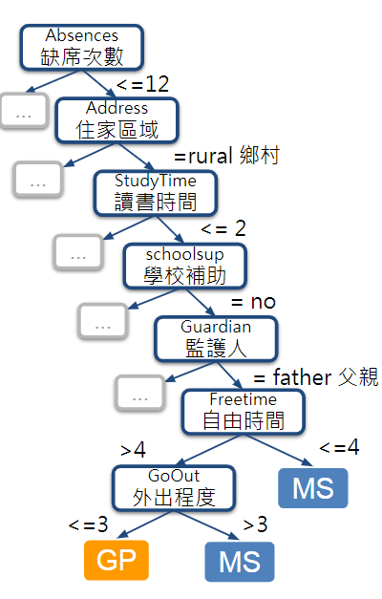
結果比較
決策樹
熱點分析
目標屬性為GP的關聯規則如下：
FatEdu > 2
TravelTime <= 1
Adrress=urban
Internet=yes
GoOut <=2
…...

Slide 96
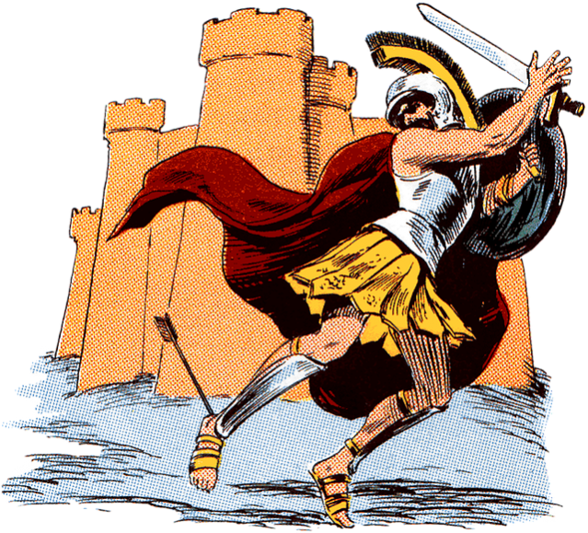
熱點分析使用的注意事項
原本我是個冒險者
直到我的腳跟
中了一箭...
熱點分析
數值型
目標屬性
https://www.learnwithkak.com/achilles-heel-%E6%84%8F%E6%80%9D/

Slide 97
將目標變項轉換成類別型
Discretize 離散處理
數值型 numeric
類別型 nominal
平均月收入 (千)
1
1
3
1
2
2
2
平均月收入 (千)
低等
低級
高級
低級
中級
中級
中級

Slide 98
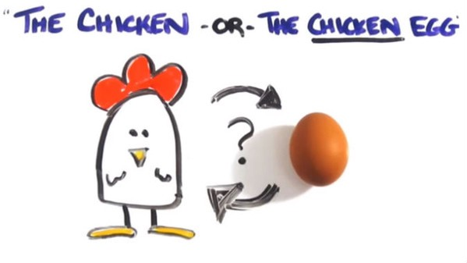
注意解釋上的因果關係
前提規則
FatEdu > 2 (父親教育程度大於2)
結果規則
School=GP (學校為GP)
https://medium.com/@CiroSpedaliere/chicken-egg-dilemma-in-multi-sided-platforms-f4e52a4b083e

Slide 99
我有一個
大膽的想法...
LHS 前提規則
RHS 結果規則
8K
https://medium.com/@CiroSpedaliere/chicken-egg-dilemma-in-multi-sided-platforms-f4e52a4b083e

Slide 100
試著分析看看吧
學習單作業
Part 4.

Slide 101
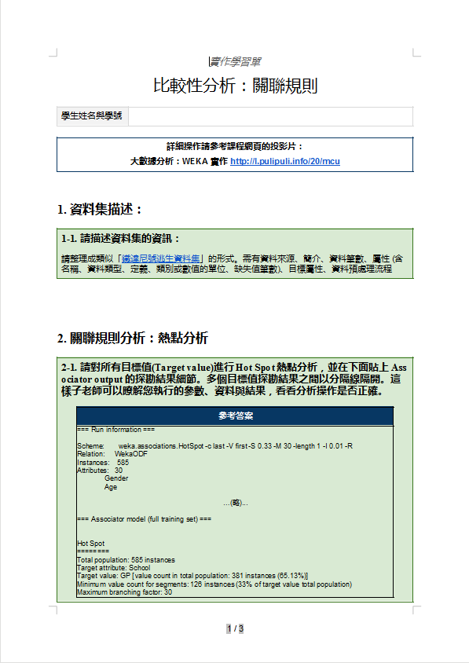
作業說明
選一個資料集，
然後完成學習單吧！
資料集的描述
關聯規則分析：熱點分析
綜合比較
比較性分析
關聯規則.odt

Slide 102
預測性資料集
作業資料集：
銀行行銷資料集
教學意見回饋資料集
收入普查資料集
線上購物資料集
鐵達尼號乘客資料集
課程首頁

